Slide 1
第13课、太平天国运动
旧民主主义革命时期
新民主主义革命时期
1840年
1851年
1856年
1864年
1895年
1900年
1911年
1919年
1949年

Slide 2
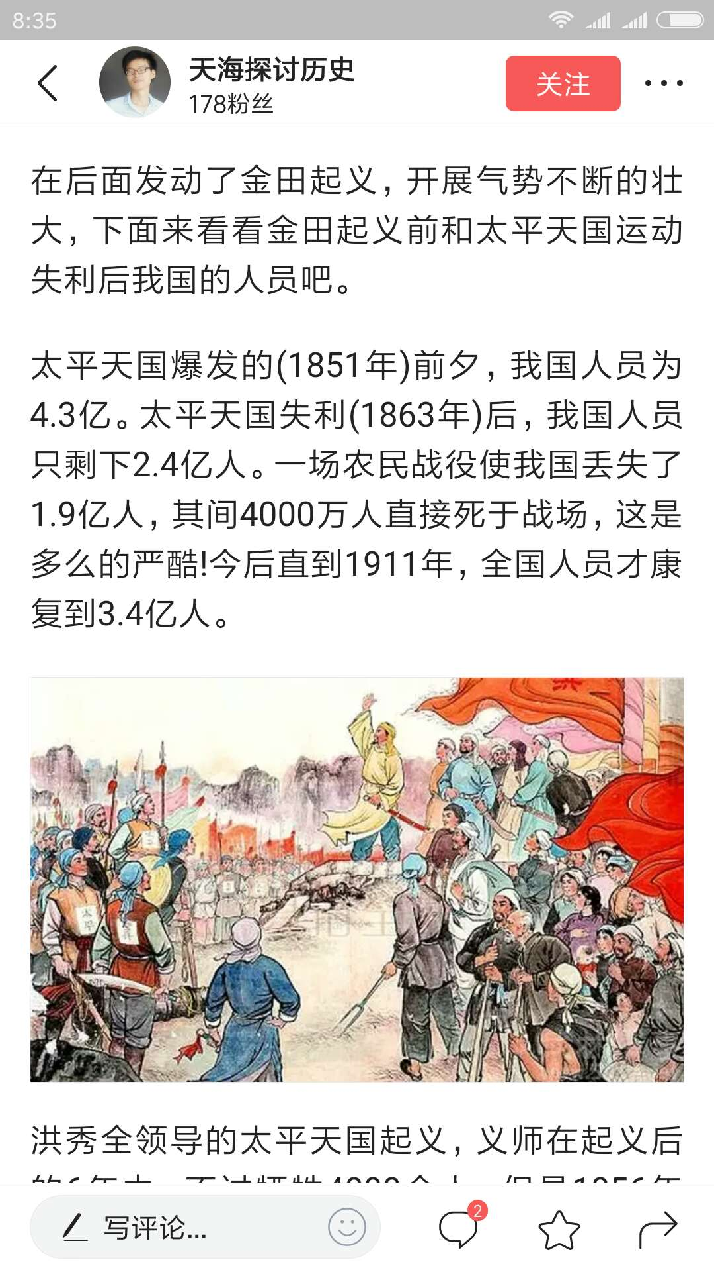
1911年宣统人口普查，太平天国战争带来的人口损失至少1亿以上，直接造成死亡人口7000万，是全人类历史上最残酷的战争...
——来自网络《今日头条》2015年11月18日

Slide 3
一、太平天国运动的主要史实

Slide 4
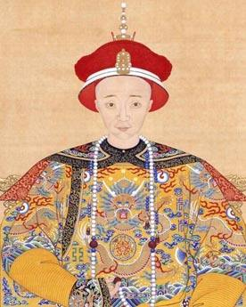
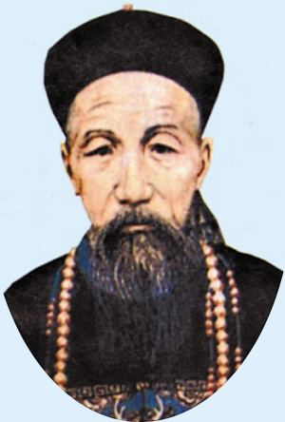
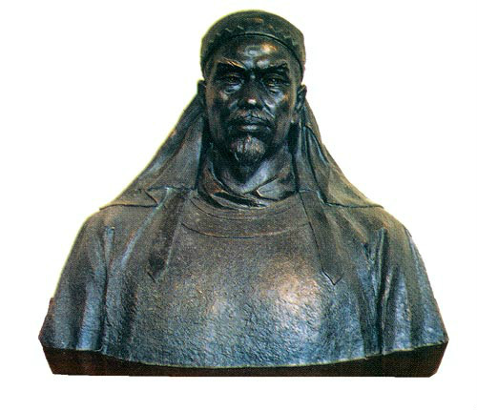
1851年金田起义
天津
1851年永安建制
咸丰皇帝
1853年定都天京
天京
武昌
九江
1853年北伐西征
曾国藩
南昌
长沙
1856年军事全盛
永安
金田
洪秀全
1856年天京变乱
1864年天京陷落

Slide 5
一、太平天国运动的主要史实
二、太平天国运动的启示
问题1：请依据教材内容，指出太平天国运动爆发的原因。
材料一：
落后的经济文化，使得广西通过科举正途或捐纳为官者人数都极少，本省士绅因而不能像湘鄂两省形成较强的政治力量，同时也使得由外省人士担任的省府州县各级官员不安于位，不乐久任，因循敷衍度日。
——黄克武《两岸新编中国近代史》
材料二：
早已定居的土著与明末清初以来由湘赣鄂等省迁入的客民之间的而矛盾也很突出。
——张海鹏《中国近代通史》
官府的控制力较薄弱
土、客矛盾尖锐

Slide 6
有人说：正是因为诸多因素在这一时期汇集，导致矛盾尖锐，而这焦点又集中到了广西之地。所以即使没有洪秀全，这个时期的矛盾爆发也是无法避免的。关键是为何少数人的宣传，便有大量民众参与其中，故暴动的过责不能仅推脱到某一个人身上。而关注民生才是避免乱象的不二法则。

Slide 7
一、太平天国运动的主要史实
二、太平天国运动的启示
问题1：请依据教材内容，指出太平天国运动爆发的原因。
问题2：太平天国运动与古代农民反抗运动有何不同？
材料三：
凡分田，照人口，不论男妇，算其家人口多寡，人多则分多，人寡则分寡，杂以九等...凡天下田，天下人同耕。务使天下共享天父上主皇上帝大福，有田同耕，有饭同食，有衣同穿，有钱同使，无处不均匀，无人不饱暖也。
——《天朝田亩制度》
传统思想与基督教思想杂糅
农民追求平等、平均分配土地的诉求
时代性
革命性
空想性
落后性

Slide 8
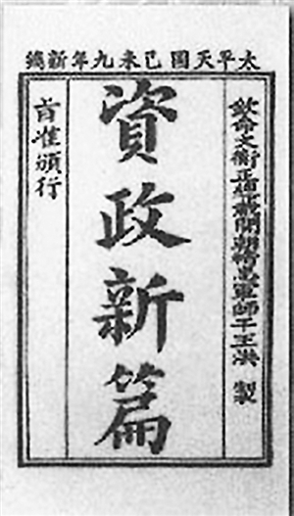
一、太平天国运动的主要史实
二、太平天国运动的启示
问题1：请依据教材内容，指出太平天国运动爆发的原因。
问题2：太平天国运动与古代农民反抗运动有何不同？
材料四：
太平天国后期，洪仁玕总理朝政，提出“兴车马之利...倘有能造如外邦火轮车，一日夜能行七八千里者，准自专其利，限满准他人仿做。兴银行...兴器皿技艺。有能造精奇利便者，准其自售。兴市镇公司...”“世道人心关系甚大事务，应立法为准...立法者应熟谙各国风教”
——据洪仁玕《资政新篇》
中国人第一个发展资本主义的方案
反映出当时先进国人对西方的探索

Slide 9
有人说：与以往单纯杀富济贫的旧式农民战争相比，太平天国有着具体的改造中国社会的思想和政策。《天朝田亩制度》在西方工业革命飞速发展的时代潮流面前，却更加突出了小农生活理想化、固定化。而《资政新篇》作为中国第一个发展资本主义的方案，却因为脱离农民、没有保障，而流于空谈。只能说将农民与资本主义联系起来的链条，我们是缺失的。

Slide 10
一、太平天国运动的主要史实
二、太平天国运动的启示
问题1：请依据教材内容，指出太平天国运动爆发的原因。
问题2：太平天国运动与古代农民反抗运动有何不同？
肩负起反抗外来侵略的时代任务
材料五：
尔海外英民“不远万里而来”，归顺我朝，不仅天朝将士兵卒踊跃欢迎，即上天之天父天兄当亦嘉汝忠义也。兹特降谕，准尔英酋带尔人民自由出入，随意进退，无论协助天兵歼灭妖敌，或照常经营商业，悉听其便。深望尔等随吾人勤事天王，以立功业而报答天神之深恩。
——1853年东王杨秀清给英国公使的诰谕
对外关系上仍然具有盲目性

Slide 11
一、太平天国运动的主要史实
二、太平天国运动的启示
问题1：请依据教材内容，指出太平天国运动爆发的原因。
问题2：太平天国运动与历次农民运动有何不同？
问题3：天平天国运动失败的原因。
材料六：
夫首逆数人起自草莽结盟，寝室必俱，情同骨肉...今踞江宁（南京），为繁华迷惑，养尊处优...乃彼此暌隔，猜忌日生。
凡一切孔孟诸子百家妖书邪说者尽行焚除...凡一切妖书，如有敢念诵教习者，一概皆斩。
——（清）张德坚《贼情汇纂》
领导集团的蜕化腐朽
破坏性的文化政策

Slide 12
有人说：天国的悲剧不仅在于他们行动上的失败，更在于他们借助宗教猛烈冲击传统却不能借助宗教而摆脱传统的轮回。因此，农民本身依托旧的生产方式是无法实现新的时代要求的，缺乏正确的思想领导，迅速腐化退变，未能认识到列强的本质，这些都可算作对农民阶级局限性的理解。

Slide 13
一、太平天国运动的主要史实
二、太平天国运动的启示
问题1：请依据教材内容，指出太平天国运动爆发的原因。
问题2：太平天国运动与历次农民运动有何不同？
问题3：天平天国运动失败的原因。
问题4：如何评价太平天国运动？
材料七：
在戊戌维新期间，今天起义常被康有为借来作为迫使皇帝变法的力量...辛亥革命时期，孙中山自觉接受了太平天国反清的正面影响和分裂火并的反面教训；这些影响说明，太平天国在它失败以后，对中国社会的政治进程还在起促进作用。
——陈旭麓《近代中国社会的新陈代谢》
冲击了清政府的统治和旧的社会秩序
为后世的反侵略求民主斗争提供借鉴
材料八：
以中国传统文化中最落后、最腐朽、最野蛮部分为基础，吸收外来宗教的极端迷信的内容与形式拼凑而成的……洪秀全这个暴君邪教主的极端丑恶面目……是对中国空前祸害。
——潘旭澜《太平天国的真相》
具有一定破坏性，但观点过于极端

Slide 14
1911年宣统人口普查，太平天国战争带来的人口损失至少1亿以上，直接造成死亡人口7000万，是全人类历史上最残酷的战争...
——来自网络《今日头条》2015年11月18日

Slide 15
构建现代农业产业体系、生产体系、经营体系，完善农业支持保护制度，发展多种形式适度规模经营，培育新型农业经营主体，健全农业社会化服务体系，实现小农户和现代农业发展有机衔接。
——习近平《十九大报告——实施乡村振兴战略》

